Slide 1
主爱基督教会 · CASEY LIFE INTERNATIONAL CHURCH
果实 · 造就门徒
门徒的五个根基 · 第五讲 · 果实
2026年8月30日
太28:18–20 · 约15:16–17 · 加5:22–23 · 提后2:2
Notes:
系列最后一讲。开场先停一拍。

Slide 2
五周了。我们走完了一棵树。
根 先被爱，一切从那里开始。
第一周
树干 身份连于基督，不再靠自己站立。
第二周
汁浆 圣灵充满，生命流动的能力。
第三周
水 扎根在神的话语里，被它喂养、也被它修剪。
第四周
果实。
今天
Notes:
五周了。我们走完了一棵树。四句带过，第五句停住。

Slide 3
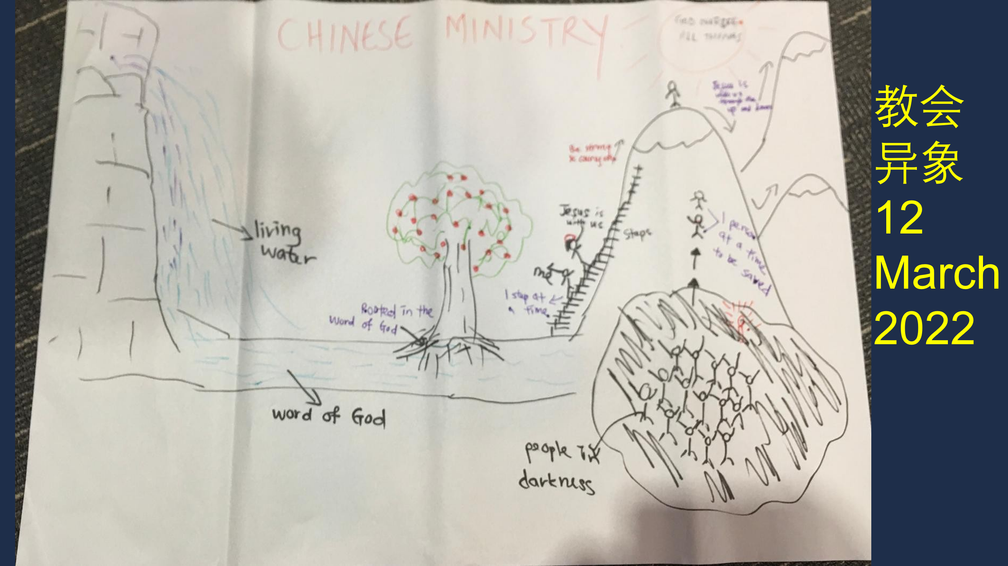
教会异象 · 2022年3月12日
活水 · 话语 · 扎根 · 结果子 · 一个一个地带
Notes:
2022年那幅图。四年前画的树，今天结果子了。

Slide 4
一棵树，树根扎了，树干长壮了，汁浆流了，水喝了——
然后呢？
然后它结果子。 不结果子的树，白活了。
Notes:
四个动作念完，停一拍，再问：然后呢？

Slide 5
但果实不是给树自己吃的
果实里有种子。种子掉在地上，死了， 又长出一棵树，又结果子，又有种子。
树活着，不是为了囤积—— 是为了延续。
Notes:
这一段是全篇的钥匙。树活着不是为了囤积。

Slide 6
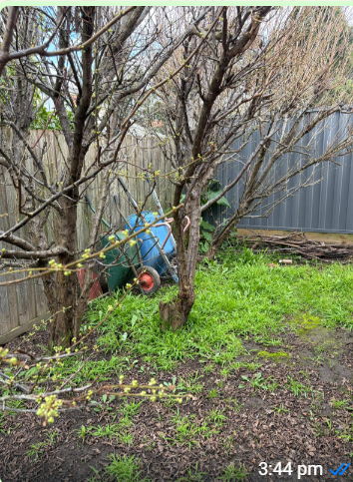
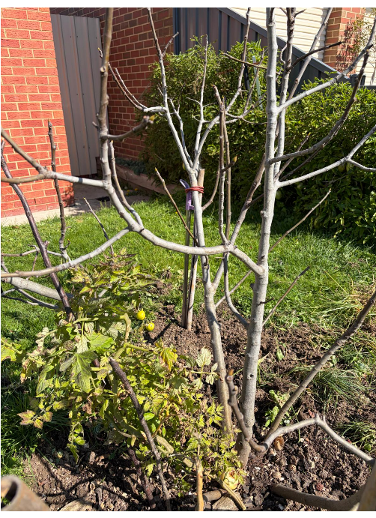

Slide 7
读经 · 约翰福音 15:16–17
「不是你们拣选了我，是我拣选了你们，并且分派你们去结果子，叫你们的果子常存，使你们奉我的名，无论向父求什么，他就赐给你们。我这样吩咐你们，是要叫你们彼此相爱。」
第五讲 · 造就门徒
Notes:
今天的主经文。请会众一同读。

Slide 8
一 · 结果子不是我们的努力
「不是你们拣选了我，是我拣选了你们， 并且分派你们去结果子，叫你们的果子常存。」
这句话翻转了一切。
Notes:
第一大点。「这句话翻转了一切」——说重。

Slide 9
我们以为
但耶稣说
信主是我做的决定
是我拣选了你们
服事是我给的奉献
是我分派你们去
果子是我努力出来的成绩
叫你们的果子常存
不是你，是我。
Notes:
三个「我们以为」快，最后一句慢。

Slide 10
在你之前，祂已经在了
你没信主的时候，祂就在找你。
你还不在意祂的时候，祂就在意你。
你以为是「我决定信主」—— 其实是「祂决定得着你」。
连你结果子，都是祂先安排的。
Notes:
三句排比，一句一句慢慢说。

Slide 11
这不是打击你—— 这是释放你。
因为如果一切靠你，你早晚会撑不住。 但如果祂拣选、祂分派、祂同在——
那你只需要留在祂里面， 让祂透过你活出来。
Notes:
这里语气要柔。会众里有很多累了的人。

Slide 12
二 · 果子不是一张成绩单 · 加拉太书 5:22–23
「圣灵所结的果子，就是仁爱、喜乐、和平、忍耐、恩慈、良善、信实、温柔、节制。这样的事没有律法禁止。」
第五讲 · 造就门徒
Notes:
第二大点。请会众一同读。

Slide 13
注意第一件事 · 果子是单数的
不是九种果子—— 是一种果子，九样味道。
你不需要努力凑齐九样。你连于基督， 圣灵在你里面长出一个完整的生命。
Notes:
注意两件事。第一件——果子是单数的。

Slide 14
一种果子 · 九样味道
仁爱
喜乐
和平
忍耐
恩慈
良善
信实
温柔
节制
Notes:
不要逐一讲解，让会众看着，慢慢念一遍。

Slide 15
同一棵树，不同的季节，结出不同的味道
同一个果子，不同的处境，给出不同的味道
在压力之下，它给出「忍耐」。
对不可爱的人，它给出「恩慈」。
在混乱中，它给出「和平」。
Notes:
同一棵树，不同的季节，不同的味道。

Slide 16
注意第二件事 · 果子是品格，不是恩赐
恩赐
果子
可以表演
无法伪装
在台上看得见
在没人看见的时候才看得见
在家里、在压力下、被人冒犯的时候
讲道、带敬拜、行神迹
一个人可以讲道、带敬拜、行神迹——但私下？
Notes:
注意第二件事。这一点很扎人，慢慢说。

Slide 17
马太福音 7:17–20
「凡好树都结好果子，惟独坏树结坏果子。好树不能结坏果子；坏树不能结好果子。凡不结好果子的树就砍下来，丢在火里。所以， 凭着他们的果子就可以认出他们来。」
祂没有说「凭着他们的恩赐」祂说「凭着他们的果子」
Notes:
耶稣没说「凭着他们的恩赐」。

Slide 18
在我们继续之前，先安静地问自己
你身边的人， 从你身上尝到什么味道？
Notes:
转折点。安静地问，然后停三秒。

Slide 19
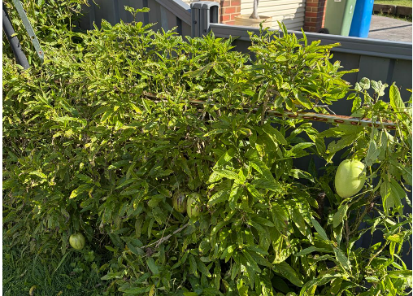
同一个院子 · 两个季节
该结果子的时候，就结出来了
枝子看起来是空的——根却一直在喝水。
按时候结果子——不是靠使力，是靠连接。
Notes:
我家后院的两张照片。同一个院子，两个季节。

Slide 20
三 · 果子的去向 · 马太福音 28:18–20
耶稣进前来，对他们说：「天上地下所有的权柄都赐给我了。所以，你们要去，使万民作我的门徒，奉父、子、圣灵的名给他们施洗。凡我所吩咐你们的，都教训他们遵守，我就常与你们同在，直到世界的末了。」
第五讲 · 造就门徒
Notes:
第三大点。大使命。请会众一同读。

Slide 21
不是「去，传福音给人听」——是「去，使万民作我的门徒」
传福音
造就门徒
让人决志
让人一生跟随
瞬间的
一辈子的
浇灌、修剪、栽培，直到果子长出来
播种
Notes:
不是「传福音给人听」，是「使万民作我的门徒」。

Slide 22
留意祂怎么开头，也留意祂怎么结尾
「所有的权柄都赐给我了。」
祂没说「你们去，因为我需要你们帮忙」——祂说「你们去，因为我有权柄」。 所以你去，不是因为教会缺人，不是因为你有愧疚感—— 而是因为祂有权柄，你被差派，也被托住。
「我就常与你们同在，直到世界的末了。」
你不是一个人。不是「你帮祂做事」——是「祂透过你做事」。
Notes:
祂怎么开头，怎么结尾。你被差派，也被托住。

Slide 23
提摩太后书 2:2 · 这里藏着四代人
「你在许多见证人面前听见我所教训的，也要交托那忠心能教导别人的人。」
第一代
第二代
第三代
第四代
保罗
提摩太
忠心的人
别人
你不是起点，也不是终点——你只是一环。 上面有人喂养你，下面有人等你喂养。
Notes:
这里藏着四代人。数给会众听。

Slide 24
所以你可以做一件很简单的事
祷告天父上帝带领你——
找一个比你成熟的人，对他说
也找一个比你幼嫩的人，对他说
「我想被你喂养。」
「我想喂养你。」
不用高言大志。就像乞丐告诉另一个乞丐哪里有饼。
Notes:
这周就可以做。两个邀请，两句话。

Slide 25
四 · 果子的核心是爱 · 约翰福音 15:17
「我这样吩咐你们，是要叫你们彼此相爱。」
果子最核心的味道，不是成就、不是规模、不是影响力——是爱。
门徒最清晰的记号， 不是恩赐多大，是爱得真实。
爱那不可爱的，饶恕那伤害你的，服事那不配的。
Notes:
第四大点。约15:17 紧接在「分派你们去结果子」之后。三个「爱那」要说重。

Slide 26
五 · 三个谎言
1
「够好了，不用再传了。」
我信了、受洗了、聚会了，够了。但这不叫果实——果实自然溢出，不溢出，说明里面没有。
2
「传福音是同工的事，我不行。」
撒玛利亚妇人没上过神学院，她只说了一句「你们来看！」城里的人就出城了。她有什么？她遇见了祂。
3
「传了没人信，算了。」
果子不是你「结出来」的，是圣灵结出来的。保罗栽种了，亚波罗浇灌了，唯有神叫他生长。
Notes:
第五大点。三个谎言，一个一个拆。

Slide 27
结束语 · 五周。一棵树。
上帝在圣经里说：「栽在溪水旁的树，按时候结果子，叶子也不枯干。」 今天祂对你说同样的话。
你被栽了。你有根、有干、有汁浆、有水。 然后，该结果子了。
不是因为你努力——是因为祂的生命在你里面流动。
Notes:
五周。一棵树。回到诗篇一篇。

Slide 28
去，使万民作 耶稣基督的门徒。
祂与你同在。直到世界的末了。
Notes:
差遣。说完停三秒，再进祷告。

Slide 29
回应的祷告
天父上帝， 五周了，祢一直在对我们说话。 祢先爱了我们——我们什么也没做。 祢把我们连于基督——我们不靠自己站立。 祢用圣灵充满我们——我们不靠自己活。 祢用话语喂养我们——我们不靠自己找路。
Notes:
全会众一同祷告。慢。

Slide 30
回应的祷告
今天，祢差我们出去。 不是因为我们完全了——是因为祢完全了。 不是因为我们有力气——是因为祢托住我们。 让我们结果子，叫果子常存。 让我们彼此相爱，叫人认出我们是祢的门徒。 直到见祢面的那日。
在主耶稣基督的名里祷告，阿们。
Notes:
第二段。最后一句停住，再说阿们。

Slide 31
根 · 干 · 汁浆 · 水 · 果实
五周。一棵树。一生的跟随。
主爱基督教会 · 门徒的五个根基 · 阿们
Notes:
系列收尾。停一拍，再祝福。

